Slide 1
Bienvenue à l’Université Paris Nanterre !
Bâtiment Bianka et René Zazzo (C)
U.F.R. S.P.S.E : Unité de Formation et de Recherche de Sciences Psychologiques et de Sciences de l’Education
Directrice : Mme RIAZUELO
Département de Psychologie
Directrice : Mme BÉGUIN
Département de Sciences de l’Education
Directeur : Mr JEUNESSE

Slide 2
Licence de Psychologie
Directrice : Mme MAZÉ / Responsable L1 : Mr VECHO
Site Web de la formation : https://dep-psycho.parisnanterre.fr
Inscription pédagogique en ligne : 07 septembre 2021 à partir de 13h00
Licence de Sciences de l’Education
Directeur : Mr MATHIOT / Responsable L1 : Mme MOGUEROU
Site Web de la formation : https://dep-sc-educ.parisnanterre.fr/
Inscription pédagogique en ligne : 07 septembre 2021 à partir de 9h00
Licence Santé et Société
Directrices : Mme JOIN-LAMBERT et Mme RIGAL
Site Web de la formation : https://sante-societe.parisnanterre.fr/
Inscription pédagogique en ligne : 07 septembre 2021 à partir de 14h00
Consultez régulièrement le site de votre département et de votre année de formation afin d’obtenir les informations en tant réel

Slide 3
Licence de Psychologie : Mr Attoumbre
Bât. C bureau C 409
Courriel: jaattoumb@parisnanterre.fr
ou l1-psychologie@liste.parisnanterre.fr
Tél: 01 40 97 75 14
Licence de Sciences de l’Education : Mme Perennes
Bât. C bureau C 407b
Courriel: vperennes@parisnanterre.fr
Tél: 01 40 97 70 62
Licence Santé et Société : Mr Laroque
Bât. C bureau C 403 C
Courriel: slaroque@parisnanterre.fr
Tél: 01 40 97 70 74
Contactez votre secrétaire pédagogique, si besoin, suite à vos inscriptions

Slide 4
Votre ENT https://portail.parisnanterre.fr/page-student/
Espace Numérique de Travail (dossier personnel) : espace de stockage de fichiers, convocations à certains examens transversaux, relevés de notes, emploi du temps, accès à Cours-en-ligne (https://coursenligne.parisnanterre.fr), plateforme pédagogique qui accompagne et complète les enseignements en présentiel. Connecté.e avec votre identifiant sur cette plateforme, vous y trouverez la liste des cours auxquels vous êtes déjà rattaché.e.

Slide 5
Réunion d’information Psychologie :
Votre rendez-vous de pré rentrée
Psychologie : Chacun de vous sera accompagné par une directrice ou un directeur d’études L1, qui encadrera un groupe de 35 étudiants. Une fois votre inscription pédagogique effectuée, relevez la lettre correspondant à votre grille d’emploi du temps et reportez-vous au tableau (diapositive suivante) pour connaitre le nom de votre Directeur/trice d’études et le jour et l’horaire de la première rencontre. Un premier rendez-vous à l’université est prévu avec votre directeur/trice d’études Le 09 ou 10 SEPTEMBRE selon la lettre de votre grille. Ce rendez-vous est incontournable.

Slide 6
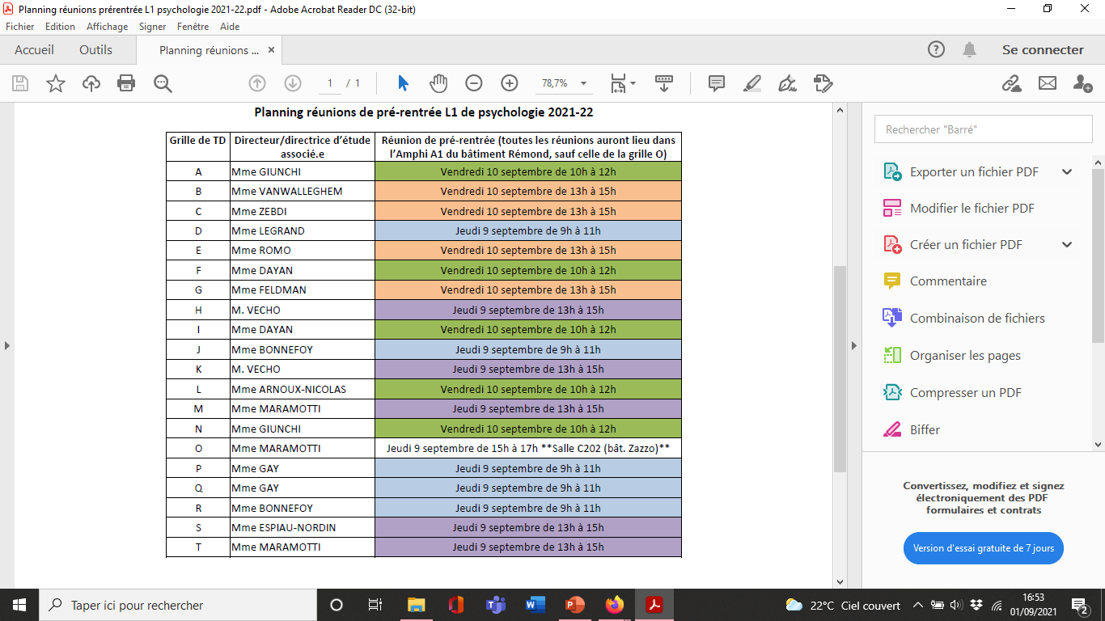

Slide 7
Réunion d’information Sciences de l’Education :
Votre rendez-vous de pré rentrée
Sciences de l’Education : La pré-rentrée s’est déroulée le lundi 6 septembre. D’autres rendez-vous seront programmés ultérieurement avec les directrices d’étude. Pour toute question, contacter la responsable d’année : Laure Moguérou.
Réunion d’information Santé et Société :
Votre rendez-vous de pré rentrée
Santé et Société (L2S) : RENDEZ-VOUS Jeudi 9 septembre à 9h30 (Amphi E01) avec les responsables de la formation Natalie Rigal et Hélène Join-Lambert.

Slide 8
MERCI DE VOTRE ATTENTION…
ET
BONNE RENTRÉE À TOUTES ET TOUS !

